Slide 1


Python 组合数据类型—— 字典和集合

Slide 2



字典的基本概念

Slide 3
字典
字典的每个元素是由“键：值”两部分组成，可以根据“键”进行快速查找
格式：
d = {key1 : value1, key2 : value2... }
字典元素的值是可赋值的，因此也是指针
所有元素的键都不相同
键必须是不可变的数据类型，比如字符串、整数、小数、元组。
一个元组如果包含可变数据类型，也不能作为字典的键
列表、集合、字典等可变的数据类型，不可作为字典元素的键。

Slide 4
字典
dt = {'Jack':18,'Mike':19, 128:37, (1,2):[4,5] }
print(dt['Jack']) #>>18 键为'Jack'的元素值是18
print(dt[128]) #>>37 键为128的元素值是37
print(dt[(1,2)]) #>>[4, 5]
print(dt['c']) #不存在键为'c'的元素，产生异常，导致运行时错误
dt['Mike'] = 'ok' #将键为 'Mike' 的元素的值改为 'ok'

Slide 5
字典
dt['School'] = "Pku" #添加键为 'School'的元素，其值为'Pku'
print(dt)
#>>{128: 37, (1, 2): [4, 5], 'Jack': 18, 'Mike': 'ok', 'School': 'Pku'}
del dt['Mike'] #删除键为'Mike'的元素
print(dt)
#>>{128: 37, (1, 2): [4, 5], 'Jack': 18, 'School': 'Pku'}
scope={} #空字典
scope['a'] = 3 #添加元素 'a':3
scope['b'] = 4 #添加元素 'b':4

Slide 6
字典
print(scope) #>>{'a': 3, 'b': 4}
print('b' in scope) #>>True 判断是否有元素键为'b'
scope['k'] = scope.get('k',0) + 1
#get(key,v) :如果键key存在，则返回键为key的元素的值，否则返回v
print(scope['k']) #>>1
scope['k'] = scope.get('k',0) + 1
print(scope['k']) #>>2

Slide 7
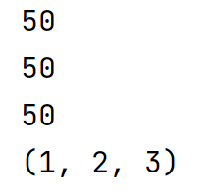
字典的键不可重复
字典的键不可重复，指的是字典的键的内容不能一样
a = (1,2,3)
b = (1,2,3)
d = {a:60,b:70,(1,2,3):80, (1,2,3):50}
#d中实际上只有一个元素
print(d[a]) #>>50
print(d[b]) #>>50
print(d[(1,2,3)]) #>>50
for x in d.keys(): print(x) #此循环只输出一个 (1, 2, 3)

Slide 8
字典的构造
items = [('name','Gumby'),('age',42)] d = dict(items) print(d) #>>{'name': 'Gumby', 'age': 42} d = dict(name='Gumby',age=42,height=1.76) print(d) #>>{'height': 1.76, 'name': 'Gumby', 'age': 42}

Slide 9

字典相关函数

Slide 10
字典的函数
clear() 清空字典
keys() 取字典的键的序列
items() 取字典的元素的序列，可用于遍历字典
values() 取字典的值序列
get(k,v) 如果有元素键为k，则返回该元素的值，如果没有，则返回v
pop(x) 删除键为x的元素，如果不存在，产生异常

Slide 11
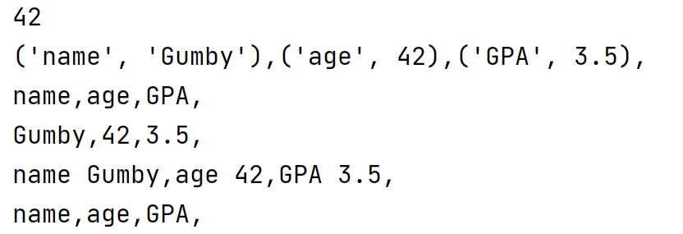
字典的函数
d={'name': 'Gumby', 'age': 42, 'GPA':3.5}
if 'age' in d.keys():
print(d['age']) #>>42
for x in d.items(): #>> ('name', 'Gumby'),('age', 42),('GPA', 3.5),
print(x,end = ",")
print()
for x in d.items(): #>>name,age,GPA,
print(x[0],end = ",") # 这里x[0]相当于元组('name', 'Gumby'),('age', 42),('GPA', 3.5),中第一个元素
print()
for x in d.items(): #>>Gumby,42,3.5,
print(x[1], end = ",")
print()
for k,v in d.items(): #>>name Gumby,age 42,GPA 3.5,相当于K是元组的键，v是元组的值
print (k,v,end = ",")
print()
for x in d.keys(): #>>name,age,GPA,
print(x,end=",")

Slide 12
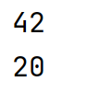
字典的函数
for x in d.values(): #>>Gumby,42,3.5,
print(x,end=",")
print(d.get('Age', 20))
print(d.get('age', 20))
x = {'username':'admin', 1978:[1, 2, 3]}
x.pop('username') #删除键为'username'的元素
print(x) #>>{1978: [1, 3]}
d.clear()
print(d) #>>{}

Slide 13
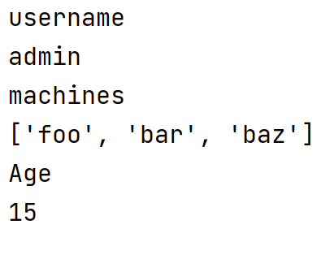
遍历字典
items
x = {'username':'admin', 'machines':['foo', 'bar', 'baz'], 'Age':15}
for i in x.items():
print(i[0])
print(i[1])
遍历字典时，在python3.5及以前，顺序不确定。在python 3.6及以后，顺序同元素加入字典的顺序

Slide 14

字典例题
信息科学技术学院 郭炜
冰岛黄金瀑布

Slide 15
字典例题：统计单词频率
输入
若干行，每行一个单词。
输出
按单词出现次数从高到低打出所有单词。次数相同的，按照字典序从小到大排
输入样例
about
send
about
me
输出样例
2 about
1 me
1 send

Slide 16
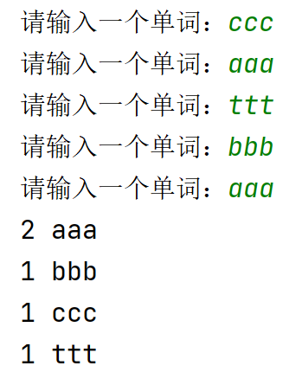
dt = {}
while i <= 5:
wd = input("请输入一个单词：")
if wd in dt.keys(): #如果有元素键为wd
dt[wd] += 1
else:
dt[wd] = 1 #加入键为wd的元素，其值是1
i += 1
result = []
for x in dt.items():
result.append(x) #x是个元组，x[0]是单词，x[1]是出现次数
result.sort(key = lambda x:(-x[1],x[0]))
for x in result:
print(x[1],x[0])

Slide 17
字典例题：统计单词频率
if wd in dt:
dt[wd] += 1
else:
dt[wd] = 1
也可改写为：
dt[wd] = dt.get(wd,0) + 1
#若在dt里有键为wd的元素，则get返回其值，否则返回0

Slide 18
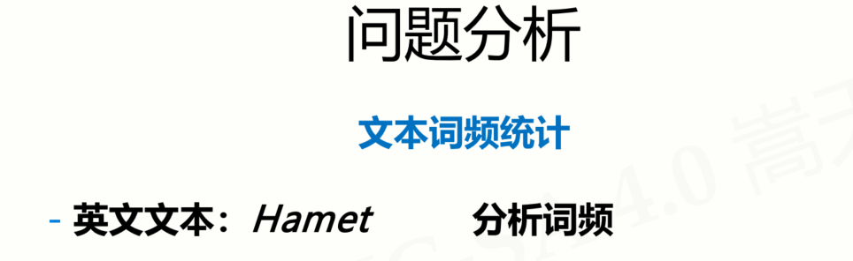
案例升级：统计一篇文章中单词频率
https://python123.io/resources/pye/hamlet.txt

Slide 19
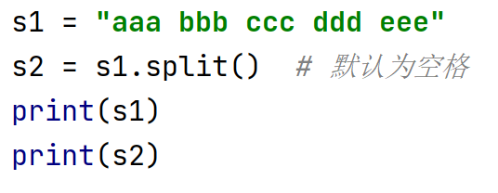
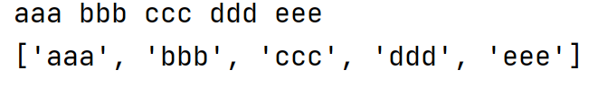
案例升级：统计一篇文章中单词频率
步骤：
1.分解并提取英文文章的单词。
同一个单词会有大小写不同形式---全部转换为小写
2.分割每个单词。
split方法
需要将空格、标点符号或者特殊符号都统一转换为空格--以便分割
3. 分割出的每个单词进行统计

Slide 20
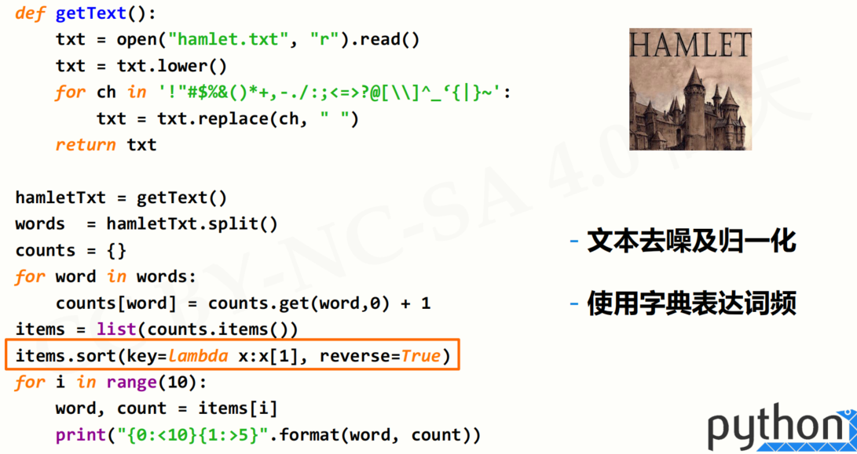

Slide 21
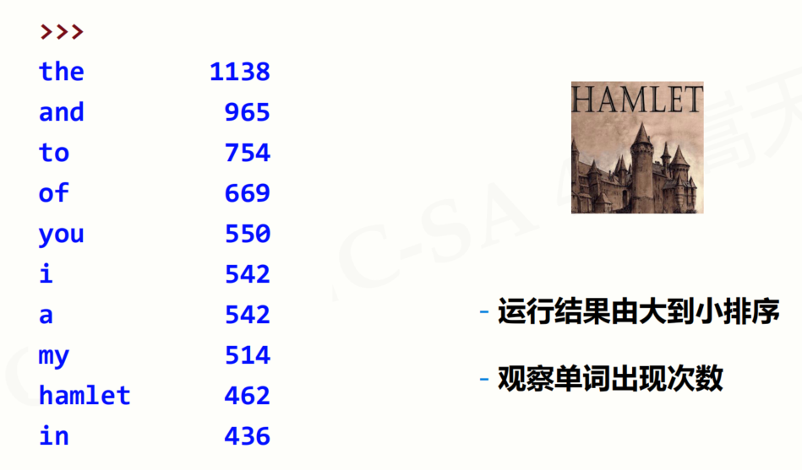

Slide 22
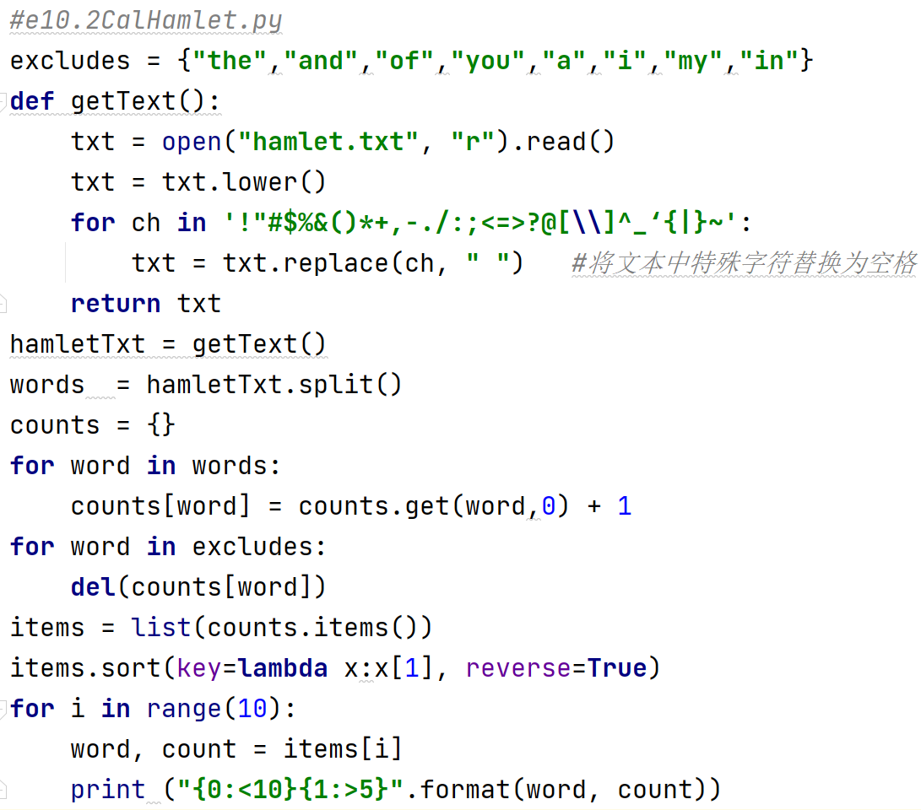
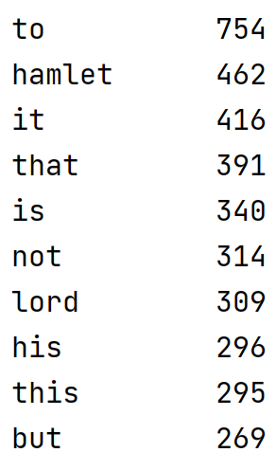
请同学们进行进一步的优化！

Slide 23
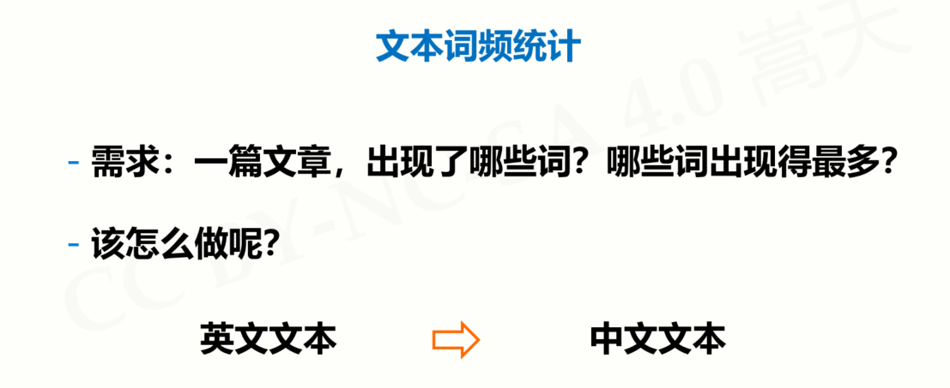
中文如何进行分词统计？

Slide 24
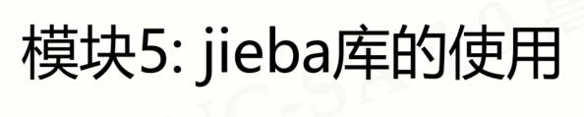

Slide 25
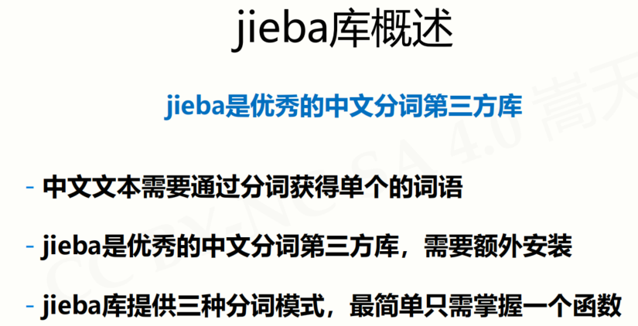
中文分词

Slide 26
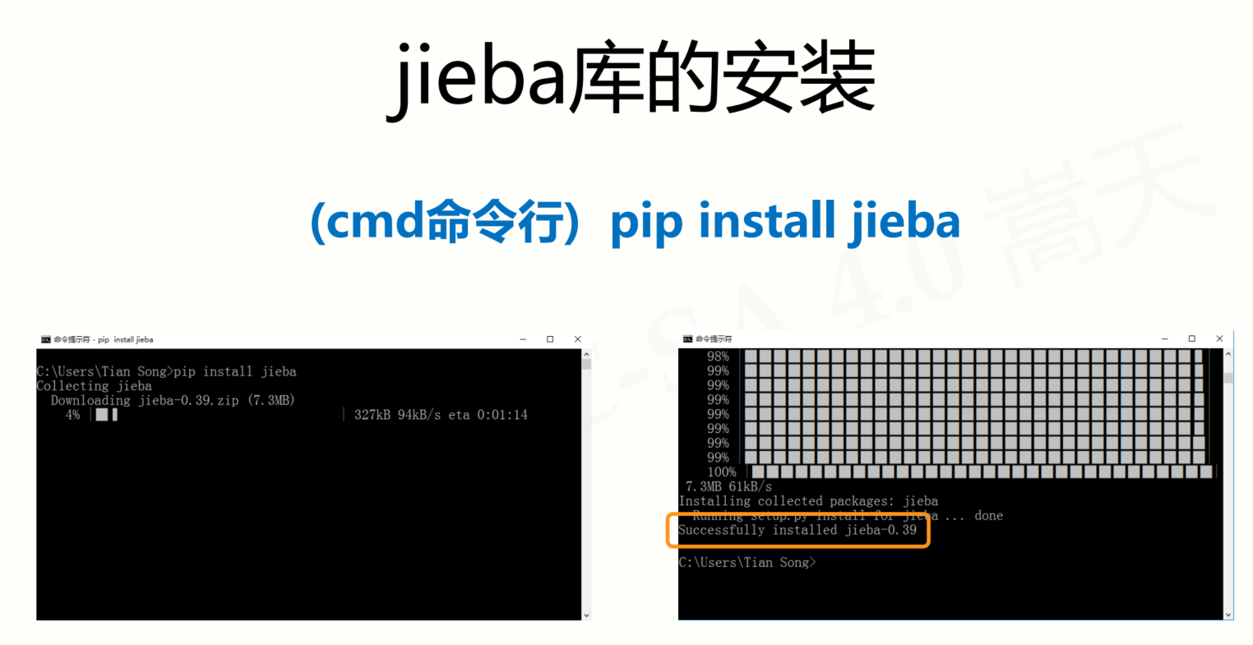

Slide 27
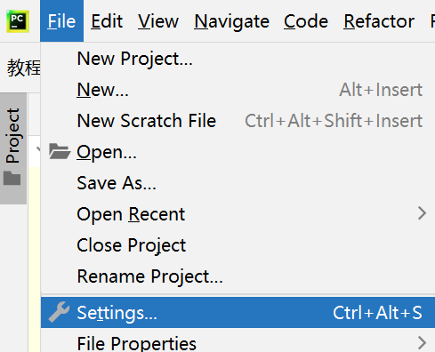
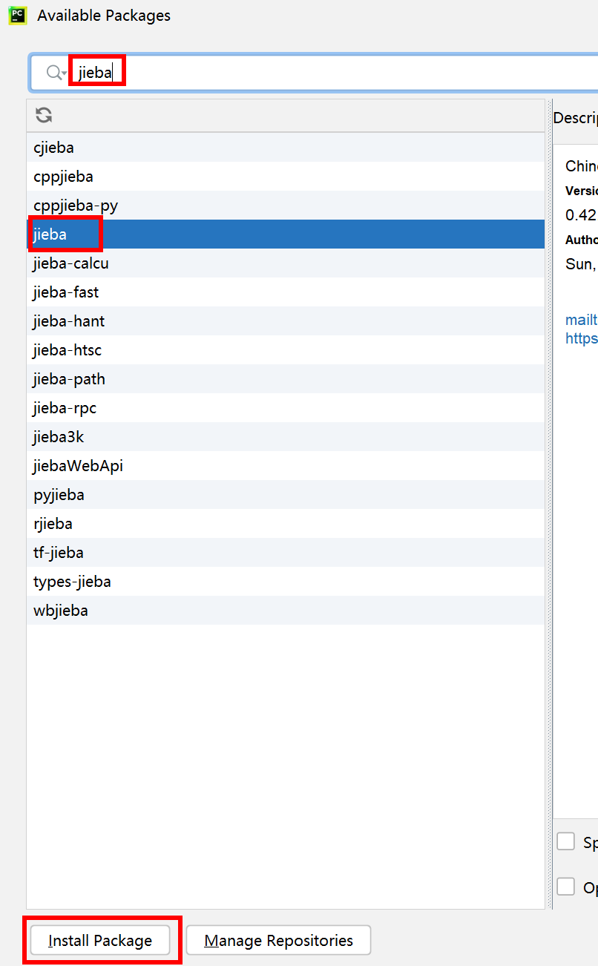
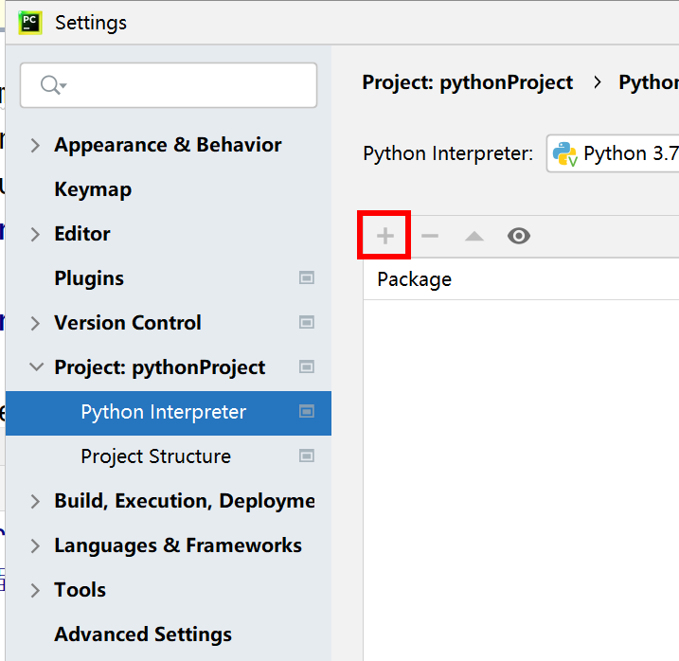
pycharm

Slide 28
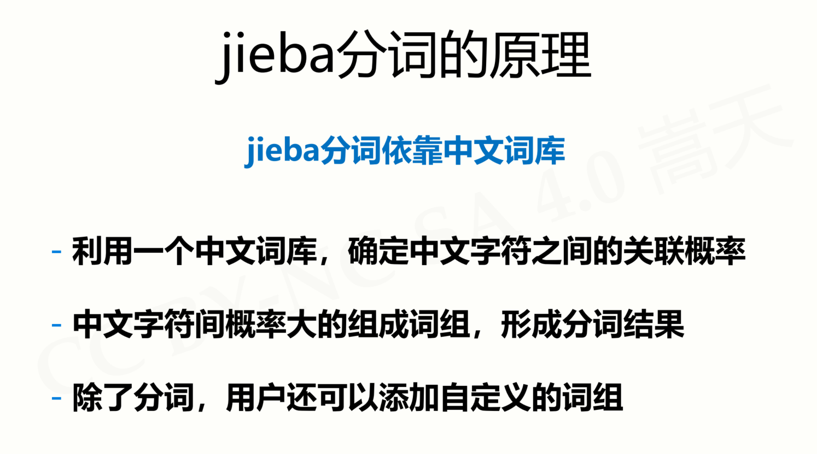

Slide 29
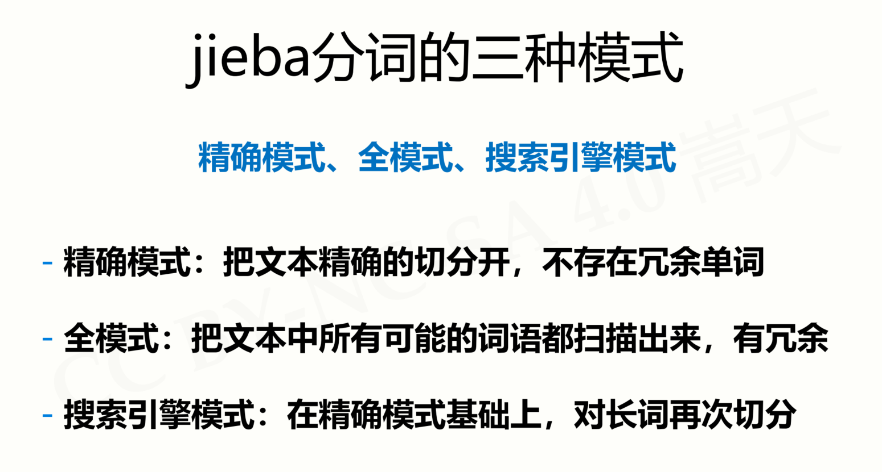

Slide 30
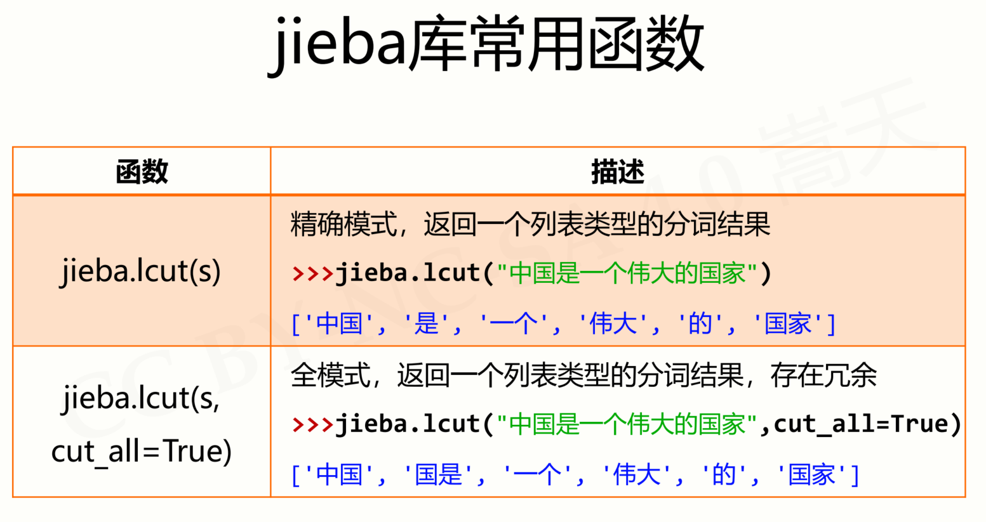

Slide 31
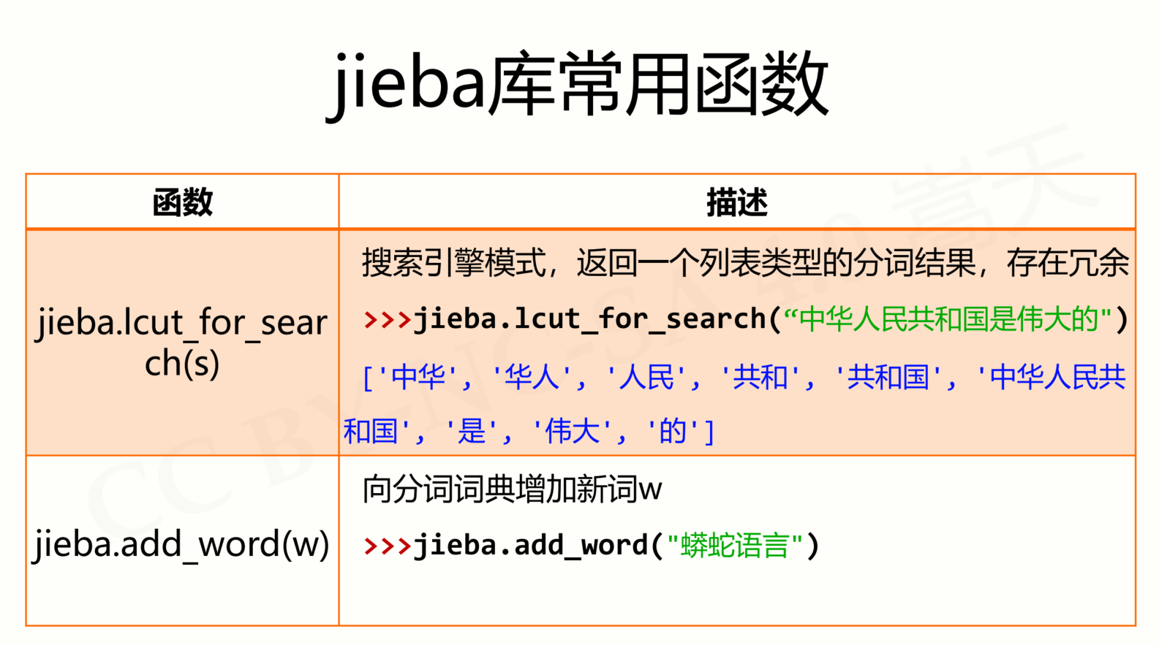

Slide 32
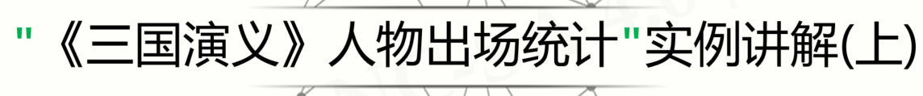
中文分词

Slide 33
中文分词
- 中文文本：《三国演义》 分析人物
https://python123.io/resources/pye/threekingdoms.txt

Slide 34
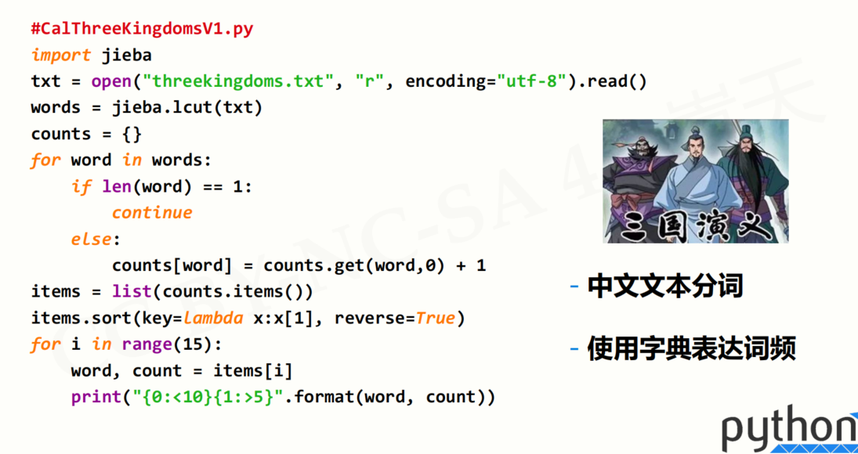
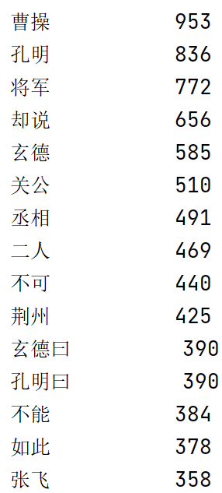

Slide 35
玄德曰、玄德-刘备
如此、将军、却说、二人、
不可、荆州、不能、如此
----删除
增加：ecludes

Slide 36
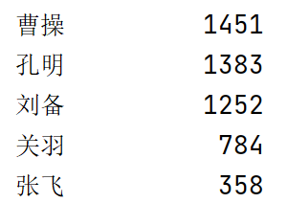
#e10.4CalThreeKingdoms.py
import jieba
excludes = {"将军","却说","荆州","二人","不可","不能","如此"}
txt = open("三国演义.txt", "r", encoding='utf-8').read()
words = jieba.lcut(txt)
counts = {}
for word in words:
if len(word) == 1:
continue
elif word == "诸葛亮" or word == "孔明曰":
rword = "孔明"
elif word == "关公" or word == "云长":
rword = "关羽"
elif word == "玄德" or word == "玄德曰":
rword = "刘备"
elif word == "孟德" or word == "丞相":
rword = "曹操"
else:
rword = word
counts[rword] = counts.get(rword,0) + 1
for word in excludes:
del(counts[word])
items = list(counts.items())
items.sort(key=lambda x:x[1], reverse=True)
for i in range(5):
word, count = items[i]
print ("{0:<10}{1:>5}".format(word, count))

Slide 37

集 合
本溪洋湖沟

Slide 38
集合(set)的概念和特点
集合(set)的概念同数学上的集合:
元素类型可以不同。
不会有重复元素。
可以增删元素。
整数、小数、复数、字符串、元组都可以作为集合的元素。但是列表、字典和集合等可变的数据类型不可作为集合的元素。
一个元组如果包含可变数据类型，也不能作为集合的元素
集合的作用是快速判断某个东西是否在一堆东西里面(用in)。

Slide 39
集合的创建方式
可变集合的创建
可以直接使用花括号创建可变集合，花括号中的多个元素以逗号分隔，
set_three = {1, 2, 3}

Slide 40
集合的创建方式
可变集合的创建
使用set()函数创建可变集合。
set_one = set([1, 2, 3])
set_two = set((1, 2, 3))
以列表方式创建
以元组方式创建

Slide 41
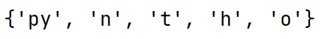
集合常用函数
add(x) 添加一个元素x。如果x已经存在，则不添加
update(x) 将序列x中的元素加入到集合（可以多个元素）
clear() 清空集合
remove(x) 删除元素x。如果不存在元素x，则引发异常
demo_set = set()
demo_set.add('py') demo_set.update("thon")
print(demo_set)
{'o', 'n', 'h', 't', 'py'}

Slide 42
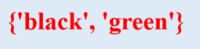
集合元素的添加、删除和清空
删除元素
remove()方法用于删除可变集合中的指定元素。
remove_set = {'red', 'green', 'black'}
remove_set.remove('red')
print(remove_set)
{'black', 'green'}

Slide 43
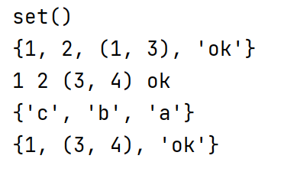
集合的构造
print(set([])) #>>set() 集合可由列表转换得到，set([])是空集合
a = {1,2,2,"ok",(1,3)} #自动去重
print(a) #>>{2, 1, 'ok', (1, 3)}
b = (3,4)
c = (3,4)
a = set((1,2,"ok",2,b,c))
for x in a: #>>ok 1 2 (3, 4)
print(x,end = " ")
print()
a = set("abc") #>>字符串转集合
print(a) #>>{'b', 'c', 'a'}
a = set({1:2,'ok':3,(3,4):4})
print(a) #>>{1, 'ok', (3, 4)} 只取键
print(a[2]) #错误，集合元素没有顺序，不能用下标访问

Slide 44
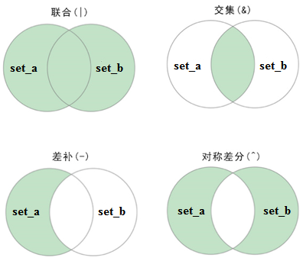
集合运算
a,b是集合：
x in a x是否在集合a中
a | b 求a和b的并
a & b 求a和b的交
a – b 求a和b的差，即在a中而不在b中的元素
a ^ b 求a和b的对称差，等价于(a|b) – (a&b)

Slide 45
集合示例程序
a = set([]) #a是空集合
b = set([])
a.add(1) #添加元素1
a.update([2,3,4]) #将列表元素添加进a
b.update(['ok',2,3,100])
print(a) #>>{1, 2, 3, 4}
print(b) #>>{2, 3, 100, 'ok'}
print( a | b) #>>{1, 2, 3, 4, 100, 'ok'} 求并
print( a & b ) #>>{2, 3} 求交
print( a - b) #>>{1, 4} 求差
a -= b #在a中删除b中有的元素
print(a) #>>{1, 4}

Slide 46
集合运算
a,b是集合：
a == b a是否元素和b一样
a != b a是否元素和b不一样
a <= b a 是否是b的子集(a有的元素，b都有)
a < b a 是否是b的真子集(a有的元素，b都有，且b还包含a中没有的元素)
a >= b b 是否是a的子集
a > b b 是否是a的真子集

Slide 47
集合示例程序
a ^= {3,4,544} #对称差
print(a) #>>{544, 1, 3}
a.update("take")
print(a) #>>{544, 1, 3, 'e', 'k', 't', 'a'}
print(544 in a) #>>True
a.remove(544) #删除元素，若元素不存在，会出错
print(a) #>> {1, 3, 'a', 'k', 't', 'e'}
a = {1,2,3}
b = {2,3}
print( a > b) #>>True b是a的真子集
print( a >= b) #>>True b是a的子集
print( b < a) #>>True b是a的真子集

Slide 48
集合例题
输入一些单词，统计不重复的单词一共有多少个。
输入样例:
about
take
about
zoo
take
输出样例：
3

Slide 49
集合例题
words = set([])
while True:
wd = input("请输入单词：")
if wd == '-1':
break
if not wd in words:
words.add(wd)
print(len(words))
用列表做，比用集合慢很多很多！单词达到10万，就会非常明显。
作业：编写程序进行验证！

Slide 50
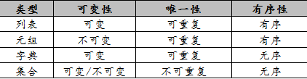
多学一招
列表、元组、字典和集合都是Python中的组合数据类型，它们都拥有不同的特点。

Slide 51
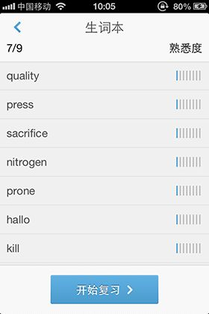
实例3：生词本
背单词是英语学习中最基础的一环，不少学生在背诵单词的过程中会整理自己的生词本，以不断拓展自己的词汇量。

Slide 52

实例3：生词本
本实例要求编写生词本程序，该程序具有查看生词列表、背单词、添加新单词、删除单词和清空生词本的功能。

Slide 53
本章小结
本章主要介绍了Python中的字典与集合，包括字典的创建方式、访问元素、基本操作和集合的创建方式、基本操作、操作符。
通过本章的学习，希望读者能够熟练使用字典和集合存储数据，为后续的开发打好基础。

